Slide 1
《C语言其实很简单》
教材配套课件
张宁
Email: zhni@tju.edu.cn
微博: weibo.com/zhnitj QQ: 1307573198

Slide 2
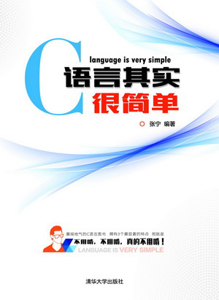
教材
《C语言其实很简单》

Slide 3
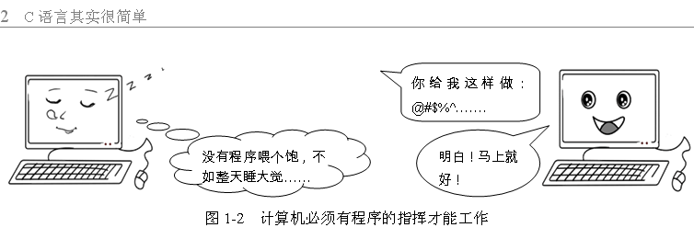

什么是计算机
——漫画取自图书《C语言其实很简单》
计算机是一种工具，计算机的所有“智能”都是人类赋予的。
人们必须详详细细地告诉计算机“做什么”、“怎么做”，这种指挥计算机工作的过程就是——计算机程序。
没有程序，计算机就是一堆废铜烂铁，什么也不能做。
Notes:
从工具的角度来说，一台计算机和一块原始人类的石头并没有什么分别，因为它们都需要有人的操纵才能发挥功能。

Slide 4
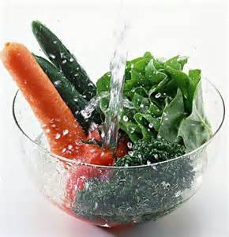
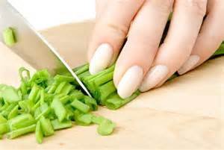
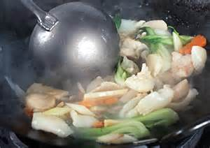
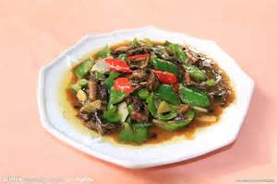


计算机程序
程序
就是一系列的有序步骤。
做菜的步骤 ——
洗菜
切菜
炒菜
出锅
计算机程序
就是人类指挥计算机工作的有序步骤。
指令
指令
指令
指令
计算机程序是由一条条有序指令组成的，每条指令指挥计算 机完成一个操作。

Slide 5
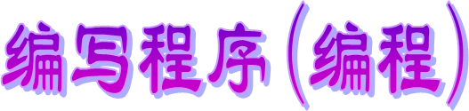

编写程序和计算机语言
就是人们针对某个问题，事先设计操作步骤，并将操作步骤 “告诉”计算机， “指挥”计算机如何工作的过程。
如何将怎么做“告诉”计算机呢？
计算机语言
编写程序要依照某种计算机语言， 即要通过计算机能听懂的语言来告诉它怎么做。

Slide 6
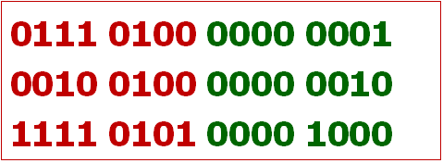
计算机语言
人类的语言有很多种，计算机的语言也有很多种。
机器语言
仅由0和1组成
（二进制代码）
计算机
唯一能懂
汇编语言
MOV AX, X
MOV DX, X+2
ADD AX, Y
ADC DX, Y+2
……
英文助记符
但只能用与机器语言相 对应的指令，难度很高
翻
译
高级语言
W = X + Y + 24 - Z;
最接近人类的思维习惯
高级语言又分很多种，如
Visual Basic、Java、Fortran、Pascal、C 等。

Slide 7
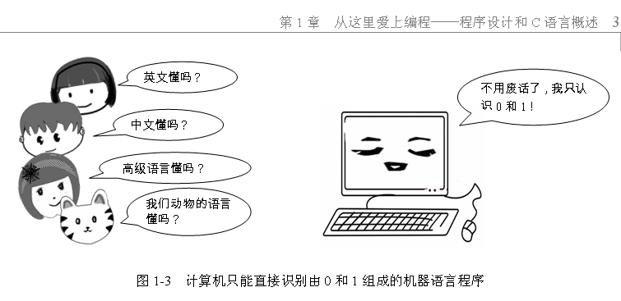
计算机唯一能懂机器语言
——漫画取自图书《C语言其实很简单》

Slide 8
C程序的结构
段落
预处理命令
语句1
函数1(参数x)
{
语句;
}
main()
{
语句;
语句;
语句;
}
函数2(参数x, 参数y)
{
语句;
语句;
}
函数1
语句2
语句3
函数2
C程序
main函数
句子
main函数
……
一篇文章
Notes:
每个函数由“函数名+ ( )”开始，“( )”内为函数的参数（参数的概念有些类似于数学中函数的自变量），一个函数可有多个参数，也可以没有参数。没有参数时，小括号本身( )不能省略。然后紧随一对大括号“{ }”，大括号内为组成这个函数的若干语句。

Slide 9
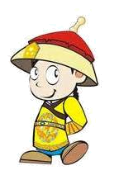
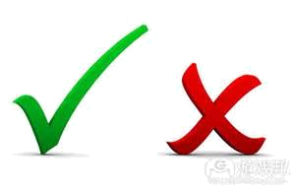
main函数
预处理命令
主函数
函数1(参数x)
{
语句;
}
main()
{
语句;
语句;
语句;
}
函数2(参数x, 参数y)
{
语句;
语句;
}
main函数必须有，且只能有一个；
main函数可位于程序函数间的任意 位置；
main函数是程序的入口和出口；
  其他函数是由main函数调用执行的
main函数
正确的
执行流程
main必须小写；
()不能省略。
错误的执行流程

Slide 10



简单C程序实例
#include <stdio.h>
main()
{
int a,b,c;
a=10;
b=20;
c=a+b;
printf("%d",c);
}
预处理命令
在学习之前，你能看出该程序的输出结果吗？
程序的输出结果为：30

Slide 11
C程序的语句
#include <stdio.h>
main()
{
int a,b,c;
a=10; b=20;
c=a+b;
printf("%d",c);
}
每条语句“告诉”计算机要执行的一个操作（命令）
每条语句结尾必须有一个“;”
#include <stdio.h>
main()
{
int a,b,c;
a=10;
b=20;
c=a+b;
printf("%d",c);
}
#include <stdio.h>
main ( ) {
int a,b, c ;
a= 10 ;
b =
20 ;
c= a + b; printf("%d",c); }
#include <stdio.h>
main()
{
int a,b,c;
a=10;
b=20;
c=a+b;
printf("%d",c);
}
#include <stdio.h>
main()
{
int a,b,c;
a=10;
b=
20;
c=a+b;
printf("%d",c);
}
多条语句可写在一行中，一条语句也可写在多行
任何变量在使用前必须先定义
C程序格式自由，对程序中的空格、换行没有过分讲究
  但是坚持适当的缩进、空格、换行 能使程序清晰易读，是我们提倡的
有些位置不能随便添加空格，如在单词之间。
如main()写作ma in()显然是错误的。

Slide 12
标识符、常量和变量
Notes:
1.1.4 简单程序例
然后标识符、常量、变量（下面有口诀、最后有练习）

Slide 13
标识符的命名规则
合法的标识符
标识符名很简单，
字母数字下划线。
字母区分大小写，
非数打头非关键。
a x sum nve ab1
a1b2c3 _to file_5
_2 Int INT B3 b3
非法的标识符
yes? 有?
234a 数字开头
yes/no 有/
w.a 有.
x-y 有-
π 希腊字母
β 希腊字母
int 是关键字
x₁ 不能用角标
—口诀取自图书《C语言其实很简单》
尽量做到
见名知意
表示长度的变量名用 length
表示面积的变量名用 area
表示分数的变量名用 score
或 chengji

Slide 14
常量
常量就是直接写在程序里的数据值。
如10、20，它们在程序运行过程中值不会变化，故称常量。
不止限于数值型的数据值，以后要学习 的许多非数值型的数据值，如：
字符'a'、'b'、
字符串 "hello"、
布尔型的真true、假false，
等，这些也都是常量。
#include <stdio.h>
main()
{
int a,b,c;
a=10;
b=20;
c=a+b;
printf("%d", c);
}

Slide 15

符号常量
常量还包括用#define定义的符号常量。
200
用#define命令可定义常量，因有
#define的定义，m是常量，不是变量
#define m 100
定义了常量m，则程序段：
a = m - 10;
b = m + 8;
printf("%d", m);
其中的m和100是一个意思
a为90，b为108，输出100
其中的m和200是一个意思
a为190，b为208，输出200
200
a= 100 - 10;
b= 100 + 8;
printf("%d", 100);
m=200;
200
200
使用常量的优点：
而以上程序需逐条 修改100为200。
很麻烦！
提高可读性，方便程序的维护修改。
如果希望用200，只要修改定义的一处就可以了。

Slide 16
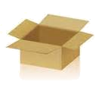
变量
程序例中的a、b、c都是变量。什么是变量呢？
#include <stdio.h>
main()
{
int a,b,c;
a=10;
b=20;
c=a+b;
printf("%d", c);
}
10
20
30
a
b
c
变量——盒子，可保存数据
盒子的名字——变量名a、b、c
盒子里的内容——变量的值10、20、30
变量实际是内存中的一块存储区域，存储区域的名称就是变量 名，所存储的内容就是变量的值。
同一个盒子可先后存放不同的东西，变量的值也可在程序运行 过程中发生变化，故称变量。
Notes:
程序中的各种数据如原始数据、中间结果、计算结果等都可以放在变量中保存起来，就像写在纸上记下来一样。

Slide 17
变量的初始化（定义时赋初值）
int sum=0; 变量定义时赋初值，sum立即为确定的值0
int width, height; 一次定义多个变量，变量的值都不确定
int price, num=3; 仅num值为3，price的值不确定
int size=5+4; size值为9，可用表达式为变量赋初值
int x=y=z=5;
在定义中不允许连续赋初值
int x=5, y=5, z=5;
int a, int b;
如果用逗号，后面不要再写int，直接写变量名
int a; int b;
如果后面也写int应用分号，这实际是两条语句

Slide 18
程序的注释
Notes:
1.1.4 简单程序例
然后标识符、常量、变量（下面有口诀、最后有练习）

Slide 19
注释
/* 本程序是计算一道小学
生数学题的程序 */
main()
{
int a,b,c;
a=10; /* 小明有10支铅笔 */
b=20; /* 小红有20支铅笔 */
c=a+b; /* 求二人共有多少铅笔 */
printf("%d", c);
}
main()
{
int a,b,c;
a=10;
b=20;
c=a+b;
printf("%d", c);
}
允许在程序中写语句外的任意 内容，这些内容不是程序的一 部分，不能被执行，称注释。
注释：
/* 到 */ 之间（可多行）
在运行程序时计算机会将 /* 到 */ 之间的内容全部忽略，有无注释对程序的运行没有丝毫影响。
注释不能嵌套：
c=a+b; /* 求和（位于“/*”和“*/”之间的部分为注释）*/
此处为注释
此处不是注释，为非法语句

Slide 20
程序的编译和链接
Notes:
1.1.4 简单程序例
然后标识符、常量、变量（下面有口诀、最后有练习）

Slide 21
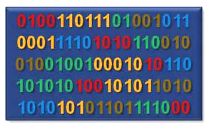
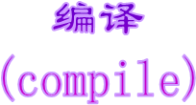
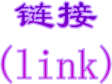

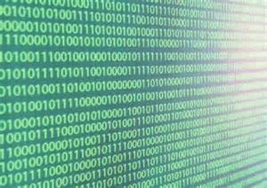
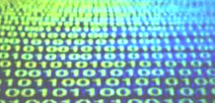
C程序的翻译过程
main()
{
int a,b,c;
a=10;
b=20;
c=a+b;
printf("%d", c);
}
main()
{
int a,b,c;
a=10;
b=20;
c=a+b;
printf("%d", c);
}
目标程序
可执行程序
xxx.c
xxx.obj
xxx.exe
文本文件
ASCII码文件
人类可读懂
计算机不能直接运行
二进制文件
未包含库的机器语言程序
人类不可读懂
计算机不能直接运行
二进制文件
机器语言程序
人类不可读懂
计算机可以直接运行

Slide 22
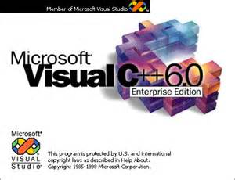
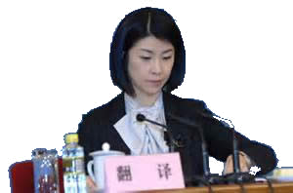
编译系统Microsoft Visual C++
main()
{
int a,b,c;
a=10;
b=20;
c=a+b;
printf("%d", c);
}
目标程序
可执行程序
编译和链接的过程是由谁来完成的呢？
这是由编译程序（或称编译器、编译系统）完成的——Microsoft Visual C++。
Microsoft Visual C++不仅可进行编译和链接，同时它还有编辑、修改、调试和运行程序等功能，也称集成开发环境。

Slide 23

Notes:
上机指导，然后进制转换

Slide 24
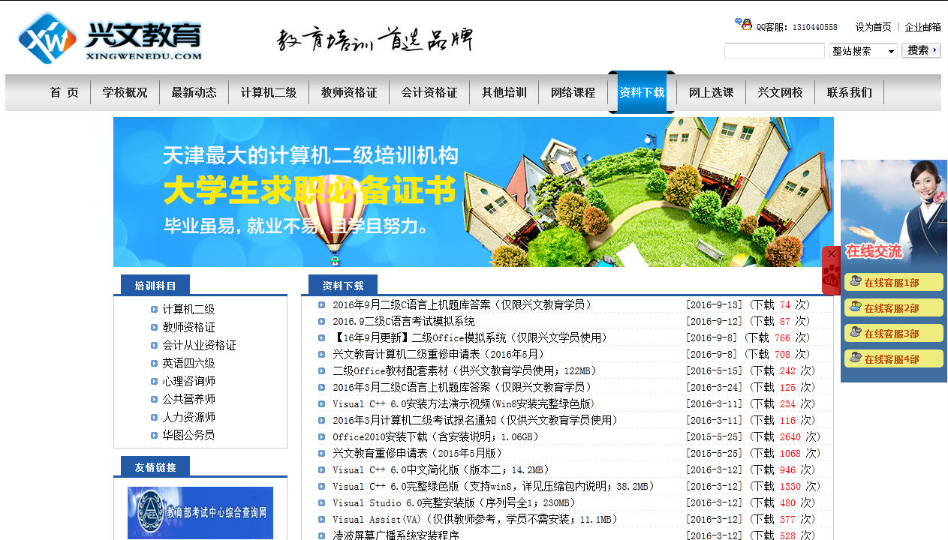
VC6兴文网站下载
www.xingwenedu.com

Slide 25
进制转换
Notes:
上机指导，然后进制转换

Slide 26
二进制
二进制：0、1组成，逢二进一
计算机只能直接识别二进制
二进制 对应十进制
0 0
1 1
10 2
11 3
100 4
… …
1 0 1 1
+) 0 0 1 0
1
0
1
1

Slide 27
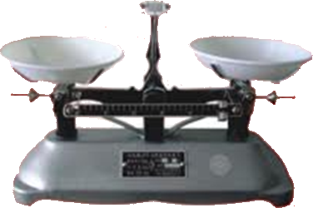






十进制转换为二进制
将十进制数看作重物的重量
用8、4、2、1四种重量的砝码去“凑” 出重物的重量。如果选用了一种砝 码就用1表示，未选用就用0表示， 依次写出1或0就是对应的二进制。
（降幂法）
1101
(13)₁₀ = ( )₂
13
8
4
2
1
1
1
0
1

Slide 28
十进制转换为二进制
将十进制数看作重物的重量
用8、4、2、1四种重量的砝码去“凑” 出重物的重量。如果选用了一种砝 码就用1表示，未选用就用0表示， 依次写出1或0就是对应的二进制。
（降幂法）
1101
(13)₁₀ = ( )₂
1000
(8)₁₀ = ( )₂
8
8
4
2
1
1
0
0
0

Slide 29
十进制转换为二进制
1110101
(117)₁₀ = ( )₂
117
53
21
5
5
1
1
0
128
64
32
16
8
4
2
1
0
1
1
1
0
1
0
1

Slide 30
二进制转换为十进制
13
(1101)₂ = ( )₁₀
8+4+1 = 13
？
8
4
1
8
4
2
1
1
1
0
1

Slide 31
二进制转换为十进制
10
(1010)₂ = ( )₁₀
8+2 = 10
？
8
2
8
4
2
1
1
0
1
0

Slide 32
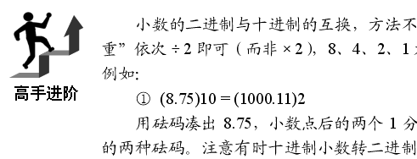

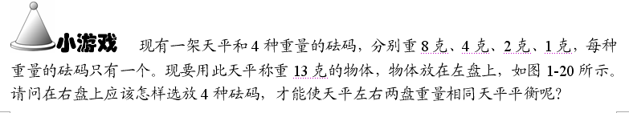
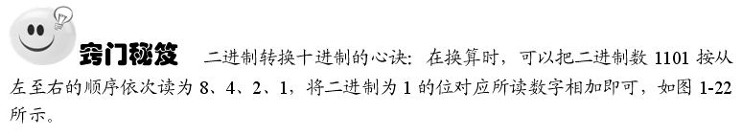

八进制、十六进制与二进制、十进制的互换
——详细请参考图书《C语言其实很简单》

